Slide 1

AWS料金体系 グランドマスター 王者決定戦 - 本戦-
九州・沖縄 AWS SAMURAI
ハンズオン
西島
小室

Slide 2
タイムライン
開始 | 終了 | 内容
料金を制覇する者は全てを支配する、王者への誘い
14:00 | 14:10 | 趣旨説明
14:10 | 14:30 | 料金体系の概要説明
14:30 | 14:50 | 決定戦の説明、お試し問題
14:50 | 15:00 | 休憩、その間にグループを組んでも良い
全てを支配する覇者は誰だ
15:00 | 15:40 | 王者決定戦
15:40 | 15:50 | 表彰式

Slide 3
決勝戦説明
個人、グループどちらでも参加可
リモート参加も可
獲得合計ポイントが一番高い人、グループが優勝
主催者が計算した金額と同じ、もしくはより近い人がポイント獲得
これから本戦です！

Slide 4
大事な事
1ヶ月31日
みんな大好き東京リージョン
有償アプリ怖い(=Linux/MySQL)
ディスクI/Oは計算しない
タイプ変更がある場合は該当日の00:00に実行
上記に反する場合はその旨明記。

Slide 5

スタート！
始まるよ〜

Slide 6
http://投票サイトURL(停止済み）:8080
↑投票画面はこちら↑

Slide 7
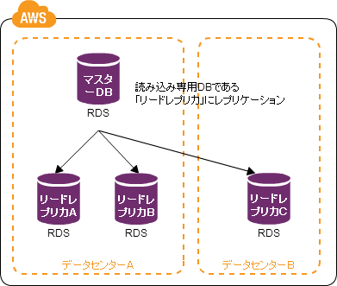
問題1: RDS金額算出
MySQL RDS
db.m3.medium
標準ストレージ 300GB毎
RDSは稼動している
複数AZにリードレプリカ
計算時間: 5分

Slide 8
回答1: RDS金額算出
db.m3.medium (master) | $0.210 x 24hrs x 31 days | 156.2400
db.m3.medium (Read Replica) | $0.210 x 24 hrs x 31 days x 3 | 468.7200
EBS standard storage | $0.12 x 300GB x 4 | 144.0000
Total |  | $768.9600

Slide 9
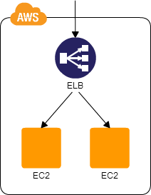
問題2: 2層構成金額算出
Amazon Linux m1.small
EBS標準ストレージ 8GB
ファイル数は 1610ファイル（HTML 100 / CSS 10 / 画像その他 1500）
アクセス数は 10万ページビュー / 100万ヒット
1PV = 2MB
計算時間: 5分

Slide 10
回答2: 2層構成金額算出
ELB | $0.028 x 24 hrs x 31 days | 20.8320
ELB data transfer | $0.008 x 9.3GB | 0.0744
EC2 m1.small | $0.088 x 24 hrs x 31 days x 2 | 130.9440
EC2 data transfer btw AZ to ELB | $0.01 x 9.3GB | 0.093
EBS standard storage | $0.085 x 8GB x 2 | 1.3600
Total |  | $153.3034

Slide 11
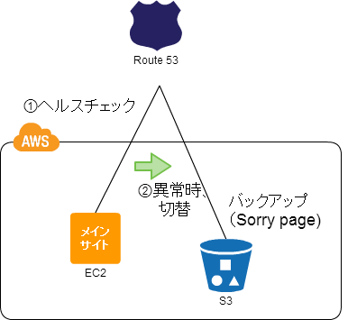
問題3: ヘルスチェック金額算出
Amazon Linux m3.large
標準ストレージ 100GB
S3利用量 5GB
Route53: 1 host/1億クエリ
Route53のヘルスチェック特別価格プログラムは適応しない
転送量(アウト)は計算しなくてもよい
計算時間: 10分

Slide 12
回答3: ヘルスチェック金額算出
m3.large | $0.342 x 24 hrs x 31 days | 254.4480
EBS standard storage | $0.085 x 100GB | 8.5000
Route 53 zone | $0.50 x 1 zone | 0.5000
Route53 10億 | $0.500 x 100 | 50.000
DNS healthcheck | $0.50 x 1 | 0.5000
S3 storage | $0.094 x 5GB | 0.47
Total |  | $314.4180

Slide 13
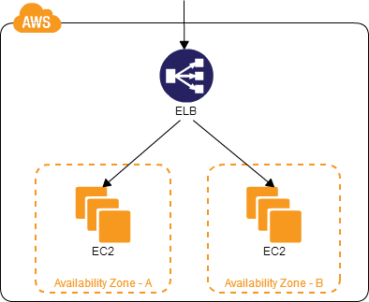
問題4:MultiAZ金額算出
Amazon Linux m1.small x 6
VPCなし
標準ストレージ 8GB/毎
ファイル数は 1610ファイル（HTML 100 / CSS 10 / 画像その他 1500）
アクセス数は 10万ページビュー / 100万ヒット
計算時間: 10分

Slide 14
回答4:MultiAZ金額算出
ELB | $0.028 x 24 hrs x 31 days | 20.8320
ELB data transfer | $0.008 x 9.3GB | 0.0744
m1.small | $0.088 x 24 hrs x 31 days x 6 | 392.8320
EC2 data transfer btw AZ to ELB | $0.01 x 9.3 GB | 0.0930
EBS standard storage | $0.05 x 8GB x 6 | 4.0800
Total |  | $417.9114

Slide 15
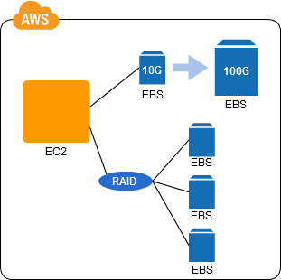
問題5:Raid0金額算出
Amazon Linux m2.2xlarge
プロビジョンドIOPSストレージ
EBS 500GB x 3
1000IOPS
RAID0
計算時間: 10分

Slide 16
回答5:Raid0金額算出
m2.2xlarge | $1.010 x 24 hrs x 31 days | 751.4400
m2.2xlarge IOPS | $0.025 x 24 hrs x 31 days | 18.6000
プロビジョンドストレージ | $0.150 x 500GB x 3 | 225.0000
プロビジョンドIOPS | $0.12 x 1000 IOPS | $120.00
Total |  | $1,115.04

Slide 17
集計中….
ちょっと待ってね

Slide 18

結果発表！
〜全てを支配する覇者は誰だ〜

Slide 19

優勝者
AWS料金体系グランドマスター
王者決定戦 初代王者

Slide 20
参加有り難うございました！
https://github.com/aws-samurai
九州・沖縄 AWS SAMURAI
ハンズオン
西島 @k_nishijima
小室 @ayakomuro

